Slide 1
Java语言基础

Slide 2
2 Java语言基础组成
关键字
标识符
注释
常量和变量
运算符
语句
方法
数组

Slide 3
2.1 关键字
关键字的定义和特点
定义：被Java语言赋予了特殊含义的单词 特点：关键字中所有字母都为小写
用于定义数据类型的关键字
class | interface | byte | short | int
long | float | double | char | boolean
void
用于定义数据类型值的关键字
true | false | null
用于定义流程控制的关键字
if | else | switch | case | default
while | do | for | break | continue
return

Slide 4
用于定义访问权限修饰符的关键字
private | protected | public
用于定义类，方法，变量修饰符的关键字
abstract | final | static | synchronized
用于定义类与类之间关系的关键字
extends | implements
用于定义建立实例及引用实例，判断实例的关键字
new | this | super | instanceof
用于异常处理的关键字
try | catch | finally | throw | throws
用于包的关键字
package | import

Slide 5
2.3 注释
概述：
用于注解说明解释程序的文字。
作用：
提高了代码的阅读性。
Java中的注释格式：
单行注释
格式： //注释文字
多行注释
格式： /* 注释文字 */
文档注释
格式：/** 注释文字 */

Slide 6
2.2 标识符
概念：在程序中自定义的一些名称，由26个英文字母大小写，数字（0-9）， 符号（_ $） 组成
定义合法标识符规则：
1、数字不可以开头。
2、不可以使用关键字。
3、包名：多单词组成时所有字母都小写。
xxxyyyzzz
4、类名、接口名：多单词组成时，所有单词的首字母大写。
XxxYyyZzz（大驼峰）
5、变量名和方法名：多单词组成时，第一个单词首字母小写，第二个单词开始每个单词首字母大写。
xxxYyyZzz（小驼峰）
6、常量名：所有字母都大写。多单词时每个单词用下划线连接。
XXX_YYY_ZZZ
7、Java中严格区分大小写。
注意：在起名字的时，为了提高阅读性，要尽量有意义。

Slide 7
2.3数据类型
Java语言是强类型语言，对于每一种数据都定义了明确的具体数据类型，在内存中分配了不同大小的内存空间
整数类型(byte, short, int, long)
数值型
浮点类型(float, double)
基本数据类型
字符型(char)
布尔型（boolean）
数据类型
类(class)-字符串类型属于class类型
引用数据类型
接口(interface)
整数默认：int 小数默认：double
数组( [ ] )

Slide 8
2.3.1基本数据类型
byte：
-2^7 ~ 2^7-1(-128~127)
0（默认值）
1字节
8位（位也称作比特bit）
short：
-2^15~2^15-1(-32768~32767)
0（默认值）
2字节
16位
int：
-2^31~2^31-1(-2.14亿~2.14亿)
0（默认值）
4字节
32位
long：
-2^63~2^63-1(......)
0L（默认值）
8字节
64位

Slide 9
char：
0~65535
\u0000 （Unicode 字符）
2字节
16位
boolean：
true false(默认值)
1字节
8位
float：
小数点后7到8位
0.0f（默认值）
4字节
32位
double：
小数点后13到14位
0.0d（默认值）
8字节
64位

Slide 10
整数类型变量默认类型：int
浮点型变量默认类型: double
布尔型变量默认值：false
1字节：
byte
boolean
2字节：
short
char
4字节：
int
float
8字节：
long
double
注：1字节(byte)=8位(bits)

Slide 11
类型转换
byte <（short=char）< int < long < float < double
自动类型转换（也叫隐式类型转换，从小到大），自动发生
自动转型最低会转型为int类型(适用于计算时)
强制类型转换（也叫显式类型转换，从大到小）
类型转换的发生：发生在运算的时候
运算
概念：涉及变量的计算（+、-、*、/、%）
所有的byte型、short型和char的值进行运算将被提升到int型。
如果一个操作数是long型，计算结果就是long型；
如果一个操作数是float型，计算结果就是float型；
如果一个操作数是double型，计算结果就是double型。
分析
System.out.println('a')与System.out.println('a'+1) 的区别。
Cahr c = (char)(char+int)

Slide 12
类型转换案例：
自动类型提升
byte b = 3;
int x = 4;
x = x + b;//b会自动提升为int类型进行运算。
强制类型转换
byte b = 3;
b = b + 4;//报错
b = (byte)(b+4);//强制类型转换，强制将b+4的结果转换为byte类型，再赋值给b。
思考：
byte b1=3,b2=4,b;
b=b1+b2;//会报错吗？
b=3+4;//会报错吗？
哪句是编译失败的呢？为什么呢？
b1b2是变量不是具体数值，3和4是具体数值

Slide 13
2.4 常量与变量
变量
内存中的一个存储区域
该区域有自己的类型（数据类型）和名称（变量名）
该区域的数据可以在同一类型范围内不断变化
变量的类型
成员变量：在方法的外部，直接写在类当中。
局部变量：方法的内部。
为什么要定义变量：
用来不断的存放同一类型的常量，并可以重复使用
使用变量注意：
变量的作用范围（一对{}【花括号】之内有效）
初始化值
局部变量在方法里面：必须要赋初始值
成员变量在类里面：默认有初始值
定义变量的格式：
数据类型 变量名 = 初始化值；
注：格式是固定的，记住格式
理解：可以改变的量

Slide 14
常量：表示不能改变的量
Java中的数据类型常量分类：
1，整数常量。所有整数
2，小数常量。所有小数
3，布尔(boolean)型常量。较为特有，只有两个数值。true false。
4，字符常量。将一个数字、字母或者符号用单引号( ' ' )标识。
5，字符串常量。将一个或者多个字符用双引号(“ ”)标识。
6，null常量。只有一个数值就是:null.

Slide 15
2.5 运算符
算术运算符
赋值运算符
比较运算符
逻辑运算符
位运算符
三元运算符

Slide 16
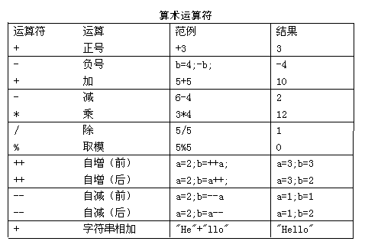
2.5.1 算术运算符
取模：就是前面的除以后面的，然后得到余数
++的意思就是给自己本身增加1
++在前：就是先自增，在赋值（或运算）
++在后：就是先赋值（或运算），然后再自增
--同理可得

Slide 17
算术运算符的注意问题
如果对负数取模，可以把模数负号忽略不记，
如：5%-2=1。但被模数是负数就另当别论。
对于除号“/”，它的整数除和小数除是有区别的：整数之间做除法时，只保留整数部分而舍弃小数部分。
例如：int x=19;x=x/10; x的结果是？
“+”除字符串相加功能外，还能把非字符串转换成字符串
例如：System.out.println("5+5="+5+5);//打印结果是？

Slide 18
2.5.2 赋值运算符
符号：
= , +=, -=, *=, /=, %=
示例：
int a,b,c; a=b=c=3;
int a = 3; a+=5;等同运算a=a+5;
思考：
short s = 3;
s=s+2;
s+=2;
有什么区别？

Slide 19
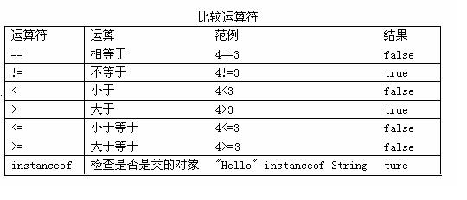
2.5.3 比较运算符
注1：比较运算符的结果都是boolean型，也就是要么是true，要么是false。
注2：比较运算符“==”不能误写成“=” 。

Slide 20
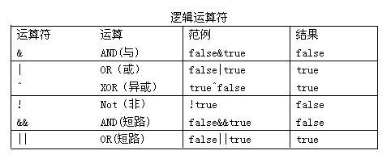
2.5.4 逻辑运算符
&：全真为真，一假为假
|：一真为真 ，全假为假
^： 不同为真，相同为假
！：取反

Slide 21
逻辑运算符用于连接布尔型表达式，在Java中不可以写成3<x<6，应该写成x>3 & x<6 。
“&”和“&&”的区别：
单&时，左边无论真假，右边都进行运算；
双&时，如果左边为真，右边参与运算，如果左边为假，那么右边不参与运算。
“|”和“||”的区别同理，双或时，左边为真，右边不参与运算。

Slide 22
2.5.5 位运算符
位运算是直接对二进制进行运算。
我们先来了解一下二进制
位运算符
运算符 | 运算 | 范例
<< | 左移 | 3 << 2 = 12 --> 3*2*2=12
>> | 右移 | 3 >> 1 = 1 --> 3/2=1
>>> | 无符号右移 | 3 >>> 1 = 1 --> 3/2=1
& | 按位与运算 | 6 & 3 = 2(两个为真才为真)
| | 按位或运算 | 6 | 3 = 7（只要有一个为真就是真）
^ | 按位异或运算 | 6 ^ 3 = 5（只要不一样就是真）
~ | 按位反取反 | ~6 = -7（简单理解：取反减一）

Slide 23
2.5.5 位运算符
位运算符的细节
<< | （正数）高位左移，低位补0。
>> | （正数）高位补0，低位丢弃
>>> | 被移位二进制最高位无论是0或者是1，空缺位都用0补。
& | 二进制位进行&运算，只有1&1时结果是1，否则是0;
| | 二进制位进行 | 运算，只有0 | 0时结果是0，否则是1;
^ | 相同二进制位进行 ^ 运算，结果是0；1^1=0 , 0^0=0 不相同二进制位 ^ 运算结果是1。1^0=1 , 0^1=1

Slide 24
2.5.5 位运算符
练习：
1.最有效率的方式算出2乘以8等于几？
2*8
0001
* 1000
--------
10000
2.对两个整数变量的值进行互换(不需要第三方变量)

Slide 25
2.5.6 三元运算符
格式
(条件表达式)?表达式1：表达式2；
如果条件为true，运算后的结果是表达式1；
如果条件为false，运算后的结果是表达式2；
示例：
获取两个数中大数。
int x=3,y=4,z;
z = (x>y)?x:y;//z变量存储的就是两个数的大数。

Slide 26
2.6 程序流程控制
键盘录入和生成随机数
判断结构
选择结构
循环结构

Slide 27
键盘录入和生成随机数
键盘录入
Scanner s = new Scanner（System.in）;
int i = s.nextInt();
String stu = s.next();
生成随机数
double d = Math.random();
练习：生成1-5的int类型的随机数

Slide 28
2.6.1 判断结构
if语句
三种格式：
if(条件表达式){
执行语句1；
}
if(条件表达式){
执行语句1；
}else{
执行语句2；
}
if(条件表达式){
执行语句1；
}else if (条件表达式){
执行语句2；
}else if (条件表达式){
执行语句2；
}
……
else{
执行语句n；
}

Slide 29
if语句特点：
a.每一种格式都是单条语句。
b.第二种格式与三元运算符的区别：
三元运算符运算完要有值出现,好处是可以写在其他表达式中。
c.条件表达式无论写成什么样子，只看最终的结构是否是true 或者 false;
模拟登陆逻辑

Slide 30
2.6.2 选择结构
switch语句
格式：
switch(表达式){
case 取值1:
执行语句；
break；
case 取值2:
执行语句；
break；
......
default:
执行语句；
break；
}

Slide 31
switch语句特点：
a.switch语句选择的类型有：byte，short，int ， char，String。
b.case之间与default没有顺序。先执行第一个case，没有匹配的case，则执行default。
c.结束switch语句的两种情况：
1.遇到break
2.执行到switch语句结束。
d.如果匹配的case或者default没有对应的break，那么程序会继续向下执行，运行可以执行的语句，直到遇到break或者switch结尾结束。
案例：猜拳小游戏

Slide 32
2.6.3 循环结构
代表语句：while ， do while ， for
while语句格式：
while(条件表达式){
执行语句；
}
do while语句格式：
do{
执行语句；
}while(条件表达式);
do while特点：
条件无论是否满足，
循环体至少执行一次。

Slide 33
for语句格式：
for(1初始化表达式；2循环条件表达式；3循环后的操作表达式){
4执行语句；(循环体)
}
注意：
a.for里面的两个表达式运行的顺序，初始化表达式只读一次，判断循环条件，为真就执行循环体，然后再执行循环后的操作表达式，接着继续判断循环条件，重复这个过程，直到条件不满足为止。1>2>4>3>2>4>3>2>4>3>2>4>3.....
b.最简单无限循环格式：while(true)

Slide 34
2.6.4 其他流程控制语句
break(跳出)， continue(继续)
break语句：
作用：结束整条语句
应用范围：选择结构和循环结构。
continue语句：
作用：结束本次循环，继续下次循环
应用于循环结构。
注：
a,这两个语句离开应用范围，存在是没有意义的。
b,这个两个语句单独存在时，下面都不可以有语句，因为执行不到。

Slide 35
语句练习
从键盘输入三个数，找出最大数
猜拳小游戏
计算器
99乘法表
输入三个数作为三角形的边长，判断是否能组成一个三角形

Slide 36
2.7 方法
方法的定义
方法的特点
方法的应用
方法的重载

Slide 37
2.7.1 方法的定义
什么是方法？
方法就是定义在类中的具有特定功能的一段独立小程序。
方法也称为函数
方法的格式：
访问修饰符 返回值类型 方法名(参数类型 形式参数1，参数类型 形式参2，...){
执行语句;
return 返回值;
}
返回值类型：方法运行后返回的结果的数据类型。
参数类型：是形式参数的数据类型。
形式参数：是一个变量，用于存储调用方法时传递给方法的具体的值
return：用于结束方法。
返回值：该方法运算后的结果，该结果会返回给调用者。

Slide 38
2.7.2 方法的特点
定义方法可以将功能代码进行封装
方法只有被调用才会被执行
方法的出现提高了代码的复用性
对于方法没有具体返回值的情况，返回值类型用关键字void表示，那么这时候该方法中的return语句如果在最后一行可以省略不写。
注意：
方法中只能调用方法，不可以在方法内部定义方法。
定义方法时，方法的结果应该返回给调用者，交由调用者处理。

Slide 39
2.7.3 方法的应用
两个明确
明确要定义的功能最后的结果是什么？（是否需要返回值？返回值类型是什么？）
明确在定义该功能的过程中，是否需要未知内容参与运算（是否需要传递参数？）
示例：
需求：定义一个功能，可以实现两个整数的加法运算。
分析：
该功能的运算结果是什么？两个数的和，也是一个整数(int)
在实现该功能的过程中是否有未知内容参与运算？加数和被加数是不确定的。(两个参数int，int)
代码：
int getSum(int x,int y){
return x+y;
}
猜拳小游戏；

Slide 40
2.7.4 方法的重载(overload)
重载的概念：
在同一个类中，允许存在一个以上的同名方法，只要它们的参数个数或者参数类型或者参数顺序不同即可。
重载的特点：
参数列表不同，方法名相同
重载的好处：
方便于阅读，优化了程序设计。
重载示例：
//返回两个整数的和 int add(int x,int y){return x+y;} //返回三个整数的和 int add(int x,int y,int z){return x+y+z;} //返回两个小数的和 double add(double x,double y){return x+y;}

Slide 41
2.7.5 值传递机制：基本数据类型
值传递机制：如果参数是基本数据类型，此时实参赋值给形参的是实参真实存储的数据值
public static void main(String[] args) {
int a = 10;
int b = 20;
//交换两个变量的值
/*int temp = b;
b = a;
a = temp;*/
show(a,b);
System.out.println("a="+a);
System.out.println("b="+b);
}
public static void show(int a,int b){
int temp = b;
b = a;
a = temp;
}

Slide 42
值传递机制：引用数据类型
值传递机制：如果参数是基本数据类型，此时实参赋值给形参的是实参存储数据的地址值
public static void main(String[] args) {
Number number = new Number();
System.out.println("a="+number.a);
System.out.println("b="+number.b);
//交换
/*int temp = number.a;
number.a = number.b;
number.b = temp;*/
show(number);
System.out.println("交换后：a="+number.a);
System.out.println("交换后：b="+number.b);
}
public static void show(Number number){
int temp = number.a;
number.a = number.b;
number.b = temp;
}

Slide 43
2.8 数组
数组的定义
数组的内存解析
数组操作常见问题
数组常见操作
数组练习

Slide 44
2.8.1 数组的定义
概念
同一种数据类型的集合。(其实数组就是一个容器)
数组的好处
可以自动给数组中的元素从0开始编号，方便操作这些元素。
格式1：
元素类型[] 数组名 = new 元素类型[元素个数（数组长度）]; int[] arr = new int[3]; arr[0] = 1;//添加元素 arr[1] = 3; arr[2] = 5;
格式2：
元素类型[] 数组名 = new 元素类型[]{元素，元素，……}; int[] arr = new int[]{3,5,1,7};

Slide 45
格式3：
元素类型[] 数组名 ={元素，元素，……}; int[] arr = {3,5,1,7};（定义了长度和值）
格式4：
元素类型[] 数组名； 数组名 = new 元素类型[]{元素，元素，……}; int[] arr; arr = new int[]{3,5,1,7};

Slide 46
2.8.2 数组内存结构
Java程序在运行时，需要在内存中分配空间。为了提高运算效率，又对空间进行了不同区域的划分，每一片区域都有特定的处理数据方式和内存管理方式。
栈内存
用于存储局部变量 当数据使用完，所占空间会自动释放。
堆内存
数组和对象，通过new关键字建立的实例都存放在堆内存中。 每一个实例都有内存地址值 实例中的变量都有默认初始化值 实例不在被使用，会在不确定的时间内被垃圾回收器回收
方法区，本地方法区（和系统相关），寄存器（给CPU使用）

Slide 47
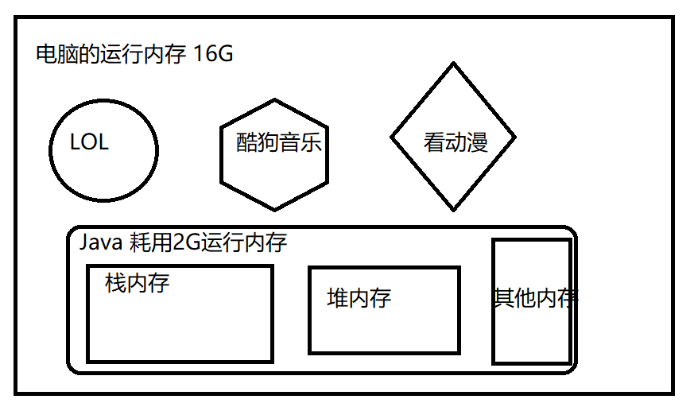

Slide 48
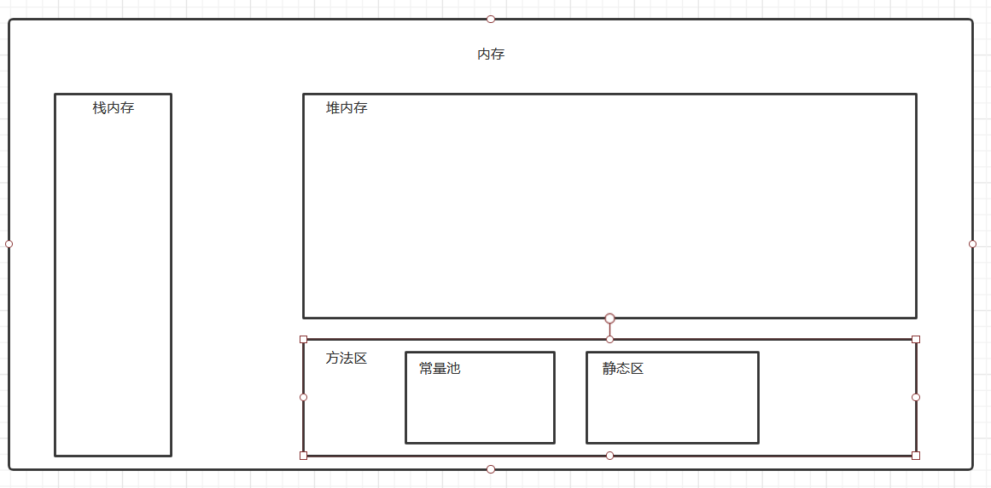

Slide 49
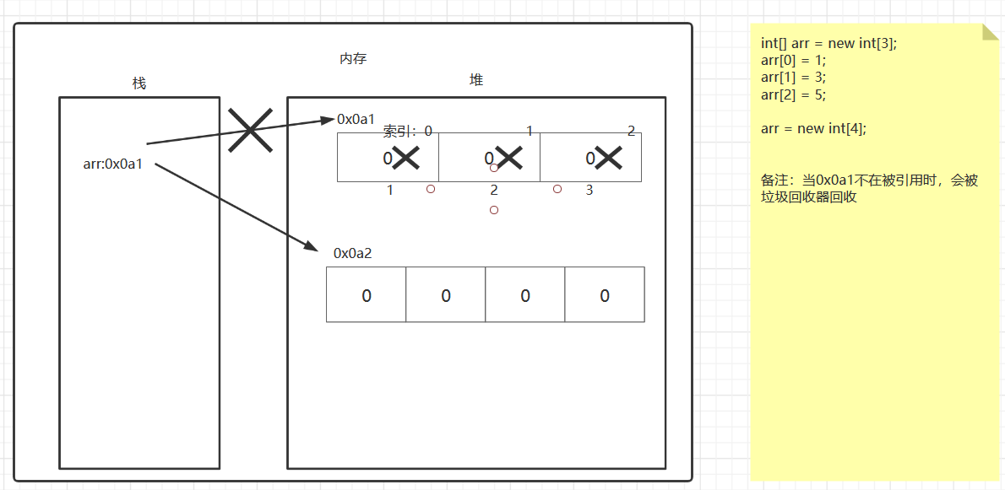
数组内存结构分析

Slide 50
2.8.3 数组常见操作
数组的作用：增删改查
java前期所有的操作都是为了这四个操作，前期会围绕这个思想来学习
名词解释：
遍历：将数组中的数据依次访问
length属性：数组的长度
冒泡排序（用于排序）
1、相邻两位数比较后判断是否交换位置
2、有N个数字需要排序，就循环N-1次（是外层循环次数,因为最后一个已经不需要循环了）
3、已经排好位置的就不再循环比较进行排序了（内层循环次数，所以要减i减1）

Slide 51
2.8.4 数组操作常见问题
数组脚标越界异常(ArrayIndexOutOfBoundsException)
int[] arr = new int[2]; System.out.println(arr[3]); 访问到了数组中的不存在的脚标时发生。
空指针异常(NullPointerException)
int[] arr = null;//空 System.out.println(arr[0]); arr引用没有指向实例，却在操作实例中的元素时就会发生。 除了基本数据类型，所有的类型的默认值都为null

Slide 52
2.8.5 数组练习
学生管理系统
增
改
查
查1人
查所有人

Slide 53
仓库管理系统
增：
改：
改某个商品的某个信息
查
查1个商品
查所有商品
查所有有这个特性的商品

Slide 54
2.8.6 数组中的数组
二维数组[][]
格式1：int[][] arr = new int[3][2];
定义了名称为arr的二维数组 二维数组中有3个一维数组 每一个一维数组中有2个元素 一维数组的名称分别为arr[0], arr[1], arr[2] 给第一个一维数组1脚标位赋值为78写法是：arr[0][1] = 78;
格式2：int[][] arr = new int[3][];
二维数组中有3个一维数组 每个一维数组都是默认初始化值null 可以对这个三个一维数组分别进行初始化 arr[0] = new int[3]; arr[1] = new int[1]; arr[2] = new int[2];

Slide 55
格式3：int[][] arr = {{3,8,2},{2,7},{9,0,1,6}};
定义一个名称为arr的二维数组 二维数组中的有三个一维数组 每一个一维数组中具体元素也都已初始化 第一个一维数组 arr[0] = {3,8,2}; 第二个一维数组 arr[1] = {2,7}; 第三个一维数组 arr[2] = {9,0,1,6}; 第三个一维数组的长度表示方式：arr[2].length;
练习：获取arr数组中所有元素的和。使用for的嵌套循环即可。
注意特殊写法情况：int[] x,y[]; x是一维数组，y是二维数组。

